Slide 1


Slide 2





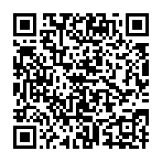
1 Что такое социальный контракт? Социальный контракт — это договор (соглашение)
о взаимных обязательствах между получателем адресной социальной помощи и органом социаль- ной защиты населения по месту жительства граж- данина, в соответствии с которым орган социальной защиты населения обязуется оказать гражданину государственную социальную помощь, а гражданин, в свою очередь, обязуется реализовать мероприя- тия, предусмотренные в договоре.
2
Какими документами регулируется социальный контракт?
ФЗ-№ 178 от 17.07.1999 г. «О государственной соци- альной помощи».
Приложение № 8 (6) к государственной програм- ме Российской Федерации «Социальная под- держка граждан», утвержденной Постановлением Правительства РФ от 15 апреля 2014 года № 296.
Постановление Правительства Пензенской области от 26.02.2021 № 83-пП «Об особенностях назначения и выплаты государственной социальной помощи на основании социального контракта отдельным категориям граждан».
•
•
•
•
Нормативно-правовая
база Пензенской области
https://trud.pnzreg.ru/sotsialnaya-podderzhka-grazhdan/sotsialnyy-kontrakt/normativnye-pravovye-akty/

Slide 3
Каковы условия заключения социального контракта?
3
Условием заключения социального контракта
с гражданами является наличие у них по
не зависящим от них причинам среднедушевого дохода ниже величины прожиточного минимума, установленного в Пензенской области.
РАЗМЕР ПРОЖИТОЧНОГО МИНИМУМА
в Пензенской области c 01.06.2022:
12 745 рублей в месяц для трудоспособного населения,
11 442 рублей – для пенсионеров,
10 319 – для детей.
Объективными обстоятельствами, не зависящими от воли граждан, являются:
1. доход малоимущего одиноко проживающего гражданина, трудоспособных членов малоимущей семьи от работы по трудовому договору и (или) договору гражданско-правового характера при учете в совокупном доходе гражданина (семьи) обеспечивает уровень среднедушевого дохода ниже величины прожиточного минимума;
2. малоимущий одиноко проживающий трудоспособный гражданин, трудоспособные члены малоимущей семьи не осуществляют трудовую деятельность и при этом зарегистрированы в целях поиска подходящей работы или признаны безработными;
3. наличие в малоимущей семье трех и более несовершеннолетних детей;
4. уход за ребенком в возрасте до 3 лет, входящим в состав малоимущей семьи;
5. уход за инвалидом I группы (за исключением инвалидов с детства I группы), а также за престарелым, нуждающимся по заключению лечебного учреждения в постоянном постороннем уходе, либо достигшим возраста 80 лет;
6. уход за ребенком-инвалидом в возрасте до 18 лет или инвалидом с детства I группы;
7. граждане предпенсионного возраста (в течение пяти лет до наступления возраста, дающего право на страховую пенсию по старости, в том числе назначаемую досрочно).

Slide 4
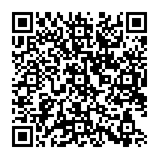
4
Что такое программа социальной адаптации?
Это программа действий по исполнению договора социального контракта. В ней предусматриваются
следующие мероприятия.
•
По поиску работы. В рамках указанного меропри- ятия в приоритетном порядке оказывается государ- ственная социальная помощь на основании соци- ального контракта гражданам, проживающим
в семьях с детьми. Контракт с одним и тем же граж- данином заключается не чаще одного раза в год.
По осуществлению индивидуальной предпри- нимательской деятельности.
По ведению личного подсобного хозяйства.
В рамках указанного мероприятия оказывается всестороннее содействие гражданам в ведении личного подсобного хозяйства, в том числе в при- обретении необходимых товаров и консультации с представителями уполномоченных органов..
По мероприятиям по преодолению трудной жизненной ситуации. В рамках указанного меро- приятия оказывается государственная социальная помощь в приобретении товаров первой необ- ходимости, одежды, обуви, лекарств, товаров для ведения личного подсобного хозяйства, в профи- лактическом медицинском осмотре, в стимулиро- вании здорового образа жизни, а также для обес- печения потребности семьи в товарах и услугах школьного и дошкольного образования. Помощь оказывается в приоритетном порядке гражданам, проживающим в семьях с детьми.
•
•
•
Направления
социального контракта
https://trud.pnzreg.ru/sotsialnaya-podderzhka-grazhdan/sotsialnyy-kontrakt/sotsialnyy-kontrakty-v-penzenskoy-oblasti/

Slide 5

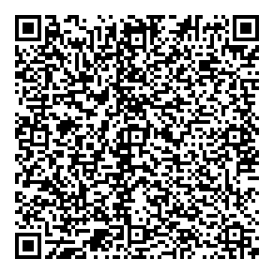
5
Как разрабатывается программа социальной адаптации?
Программа разрабатывается органом социальной защиты населения вместе с гражданином, заключающим социальный контракт, а также с органами занятости, органами, уполномоченными в сфере регулирования малого и среднего предпринимательства и в сфере сельского хозяйства.
6
Какие документы необходимы
для заключения социального контракта?
Заявление.
Паспорт заявителя.
Сведения о составе семьи (паспорта всех членов семьи или иные документы, удостоверяющие лич- ность; свидетельства о рождении и регистрации по месту жительства детей до 14 лет; свидетельство о браке ― при наличии).
Сведения о доходах всех членов семьи за последние три месяца.
•
•
•
•
7
Как подать документы на заключение социального контракта?
Лично в Управление социальной защиты населения по месту жительства.
Отправить письмом через отделения Почты России.
•
•
Форма заявления на заключение социального контракта
https://trud.pnzreg.ru/sotsialnaya-podderzhka-grazhdan/sotsialnyy-kontrakt/formy-dokumentov/

Slide 6
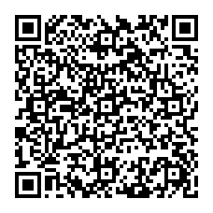

8
Утверждается ли форма социального контракта?
Типовая форма социального контракта на основе требований федерального законодательства.утверждена Постановление Правительства Пензенской области от 26.02.2021 № 83-пП «Об особенностях назначения и выплаты государственной социальной помощи на основании социального контракта отдельным категориям граждан».
Форма социального контракта
https://trud.pnzreg.ru/sotsialnaya-podderzhka-grazhdan/sotsialnyy-kontrakt/formy-dokumentov/
9
Каковы принципы реализации социального контракта?
Добровольность участия.
Обязательность исполнения условий социального контракта.
Индивидуальный подход при определении усло-
вий социального контракта.
Целевой характер оказания социальной помощи.
•
•
•
•

Slide 7
10
Как производится учет доходов и расчет среднедушевого дохода семьи и дохода одиноко проживающего гражданина?
Производится на основании сведений о составе семьи, доходах членов семьи или одиноко прожи- вающего гражданина и принадлежащем имимуществе на праве собственности, указанных в заявлении об оказании государственной социальной помощи,
а также с учетом иных условий, определенных Федеральным законом «О порядке учета доходов и расчета среднедушевого дохода семьи и дохода одиноко проживающего гражданина для признания их малоимущими и оказания им государственной социальной помощи».
11
Как получить средства, выделенные на социальный контракт?
Перечисление денежных средств при оказании государственной социальной помощи на основании социального контракта осуществляется на банковский счет, открытый гражданину в кредитной.
12
На какие сроки для исполнения заключается социальный контракт?
Орган социальной защиты населения заключает
с гражданином социальный контракт на следующие сроки:
▶ не более чем на 6 месяцев — преодоление трудной жизненной ситуации;
▶ не более чем на 9 месяцев — поиск работы;
▶ не более чем на 12 месяцев — осуществление предпринимательской деятельности;
▶ не более чем на 12 месяцев — ведение личного подсобного хозяйства.

Slide 8
13
Каковы размеры выплат по социальному контракту?
Размер единовременной денежной выплаты определяется с учетом программы социальной адаптации
•
На осуществление индивидуальной предприни- мательской деятельности – не более 350 тысяч рублей на одного предпринимателя или самозанятого гражданина.
Для ведения личного подсобного хозяйства
– не более 200 тысяч рублей.
Для оказания помощи по выходу из трудной жизненной ситуации и поиску работы – в размере прожиточного минимума установленного в субъекте РФ для трудоспособного населения.
Для обучающихся стоимость курса обучения на
одного обучающегося – не более 30 тысяч рублей.
•
•
•
Оказывается ли содействие гражданину
в получении профессионального обучения или дополнительного профессионального образования?
14
Да, орган социальной защиты населения оказывает такое содействие гражданину.
По направлениям «Поиск рвботы», «Организация индивидуальной предпринимательской деятельности» и «Развите личного подсобного хозяйства при необходимости получения дополнительного професстионального образования такое мероприятие включается в состав программы социальной адаптации.
По направлению «Поиск работы» в период обучения, не превышающий трех месяцев, выплачивается стипендия в размере половины прожиточного минимума трудоспособного населения.

Slide 9
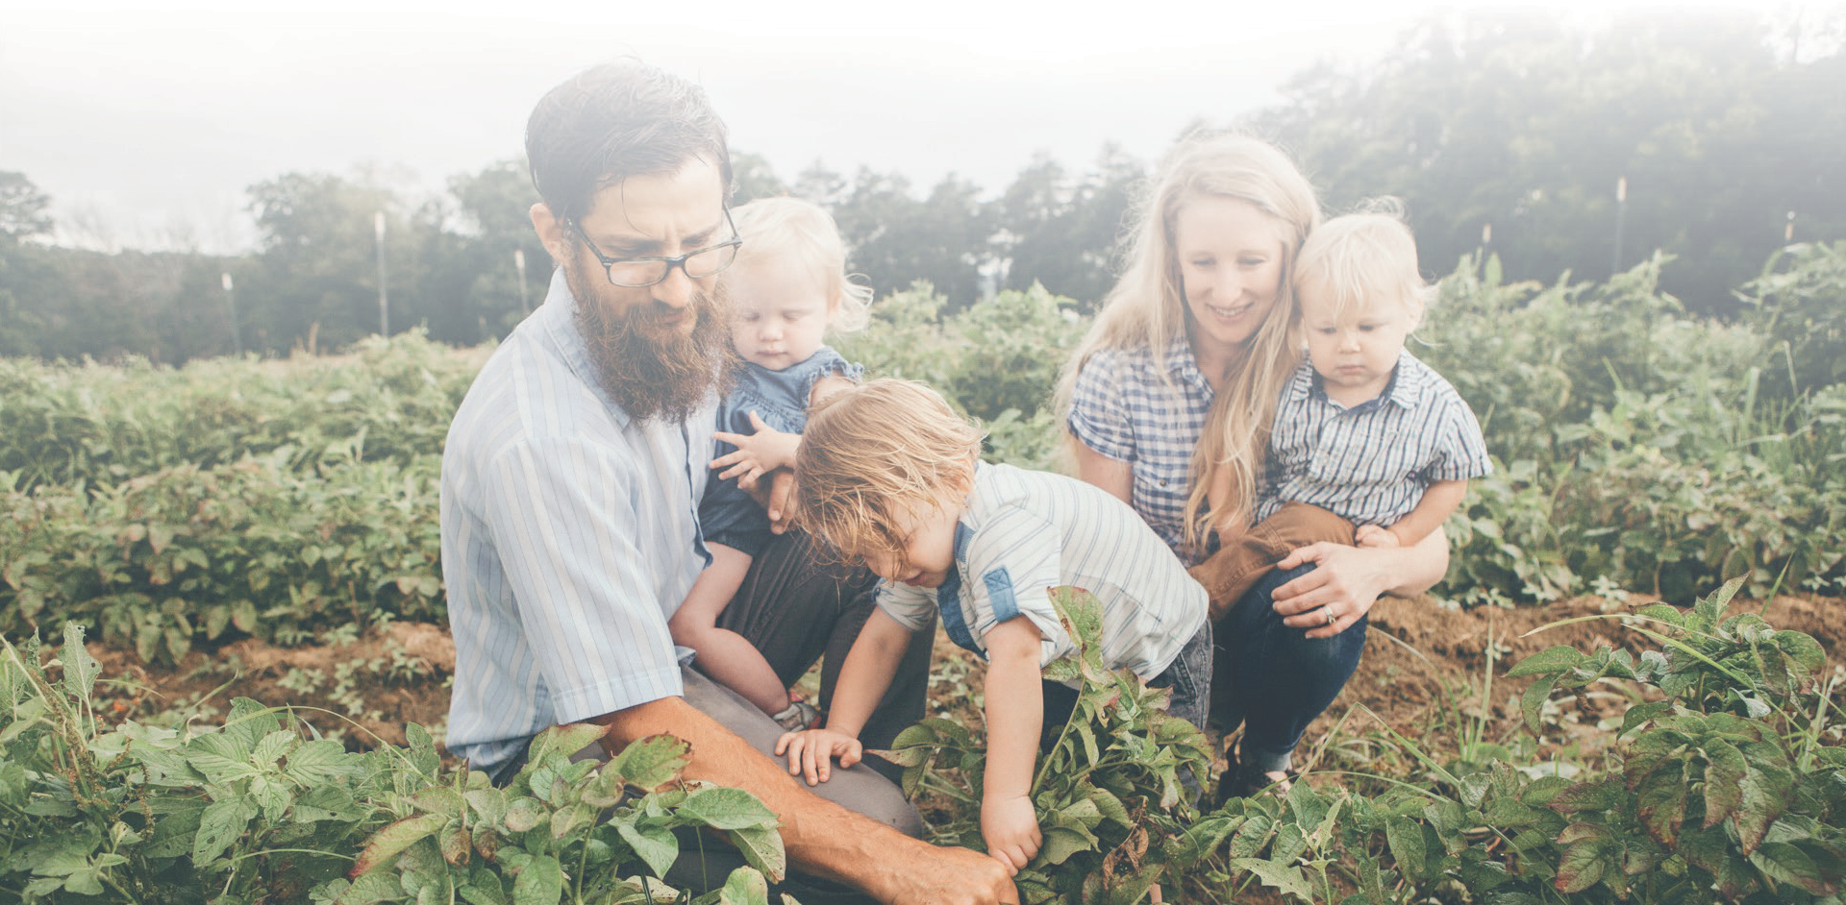
15
Какие требования предъявляются
к результатам социального контракта?
По поиску работы – гражданин заключает тру- довой договор на период действия социального контракта. Результат – повышение денежных до- ходов по завершении контракта.
По осуществлению предпринимательской
деятельности – регистрация в качестве инди- видуального предпринимателя или налогопла- тельщика налога на профессиональный доход.
Результат – повышение денежных доходов по завершении контракта.
По ведению личного подсобного хозяйства – регистрация в качестве индивидуального пред- принимателя или налогоплательщика налога на профессиональный доход. Результат – повыше- ние денежных доходов по завершении контракта.
По преодолению трудной жизненной ситуа- ции – приобретение товаров и услуг в соответ- ствии с заключенным социальным контрактом. Результат – преодоление гражданином трудной жизненной ситуации.
•
•
•
•

Slide 10
16=7
Какие дополнительные виды поддержки
могут быть оказаны по социальному контракту?
Направление на ежегодное прохождение профи- лактического медицинского осмотра или диспан- серизации.
Направление несовершеннолетних членов семьи гражданина в дошкольную образовательную орга- низацию.
Организация ухода за нетрудоспособными лицами.
•
•
•
17
Как осуществляется контроль за исполнением социального контракта?
Органом социальной защиты населения осуществля- ется ежемесячный контроль за выполнением гражда- нином обязательств, предусмотренных социальным контрактом, а также контроль за целевым использо- ванием денежных средств, выплаченных в соответ- ствии с условиями социального контракта.

Slide 11
18
Какие меры предусмотрены
при неисполнении социального контракта?
В случае неисполнения (несвоевременного исполне- ния) гражданином мероприятий программы социальной адаптации по причинам, не являющимся уважительными, с месяца, следующего за месяцем возникновения указанного обстоятельства, орган социальной защиты населения прекращает предо- ставление денежной выплаты и (или) возмещение расходов.
Уважительной причиной является временная нетрудоспособность заявителя (члена (членов) семьи заявителя) вследствие заболевания или травмы
19
Какие действия в рамках социального контракта необходимы по поиску работы?
Встать на учет в органах занятости населения в качестве безработного или ищущего работу.
Зарегистрироваться в информационно-аналити- ческой системе Общероссийской базы вакансий
«Работа в России».
Осуществить поиск работы с последующим заклю- чением трудового договора в период действия социального контракта.
Пройти в период действия социального контракта
профессиональное обучение или получить допол- нительное профессиональное образование, если указанное обстоятельство установлено социаль- ным контрактом.
Пройти в период действия социального контракта стажировку с последующим заключением тру- дового договора, если указанное обстоятельство установлено социальным контрактом.
•
•
•
•
9

Slide 12
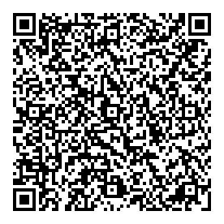
20
Какие действия в рамках социального контракта необходимы для организации индивидуальной предпринимательской деятельности?
Встать на учет в налоговом органе Пензенской области в качестве налогоплательщика налога на профессиональный доход.
Приобрести в период действия социального контракта основные средства, материально-про- изводственные запасы, принять имущественные обязательства (не более 15 процентов назначае- мой выплаты), необходимые для осуществления индивидуальной предпринимательской деятель- ности, и представить в орган социальной защиты населения подтверждающие документы. Осуществлять деятельность в качестве индивидуального предпринимателя или налогоплательщика налога на профессио- нальный доход в период действия социального контракта и в течение 12 месяцев после его завершения.
•
•
•
Форма бизнес-плана на организацию индивидуальной предпринимательской деятельности
https://trud.pnzreg.ru/sotsialnaya-podderzhka-grazhdan/sotsialnyy-kontrakt/formy-dokumentov/

Slide 13
21
Какие действия в рамках социального контракта необходимы для ведения личного подсобного хозяйства?
Встать на учет в налоговом органе Пензенской области в качестве налогоплательщи- ка налога на профессиональный доход.
Приобрести в период действия социального контракта необходимые для ведения личного подсобного хозяйства товары, а также продукцию, относимую к сельскохозяйственной продукции, утвержденную постановлением Правительства Российской Федерации от 25 июля 2006 г. № 458
«Об отнесении видов продукции к сельскохозяй-
ственной продукции и к продукции первичной пе- реработки, произведенной из сельскохозяйствен- ного сырья собственного производства». Осуществлять реализацию сельскохозяйственной продукции, произведенной и переработанной
при ведении личного подсобного хозяйства.
•
•
•
22
Какие действия в рамках социального контракта необходимы для преодоления трудной жизненной ситуации?
Предпринять действия по выполнению меропри- ятий, предусмотренных социальным контрактом.
С целью удовлетворения текущих потребностей приобрести товары первой необходимости, оде- жду, обувь, лекарственные препараты, товары для ведения личного подсобного хозяйства, пройти
лечение, профилактический медицинский осмотр
в целях стимулирования ведения здорового обра- за жизни, а также приобрести товары для обеспе- чения потребности семьи гражданина в товарах
и услугах дошкольного и школьного образования.
•
•

Slide 14
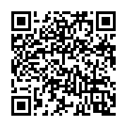
23
Каковы обязанности гражданина,
с которым заключен социальный контракт?
Ежемесячно представлять в орган социальной защиты населения документы, подтверждающие факт выполнения гражданином мероприятий про- граммы социальной адаптации.
Уведомить орган социальной защиты населения
в течение трех рабочих дней о досрочном пре- кращении выполнения мероприятий программы социальной адаптации, трудовой деятельности, предпринимательской деятельности и ведения личного подсобного хозяйства в период действия социального контракта.
Представлять по запросу органа социальной
защиты населения информацию об условиях жизни гражданина (семьи гражданина) по меро- приятиям программы социальной адаптации
в течение 12 месяцев со дня окончания срока действия социального контракта.
•
•
•
Дополнительную информацию Вы можете получить в органах социальной защиты
Контактные данные органов социальной защиты Пензенской области
https://trud.pnzreg.ru/sotsialnaya-podderzhka-grazhdan/sotsialnyy-kontrakt/kontakty/

